Slide 1


CHÀO MỪNG CÁC THẦY CÔ GIÁO
Đến dự giờ tiết Toán lớp 1
Giáo viên: Nguyễn Thị Diễm
Đơn vị: Trường TH&THCS Hiền Hào

Slide 2


HOẠT ĐỘNG 1: KHỞI ĐỘNG

Slide 3


non
Ong
chăm
học
START

Slide 4


ONG NON CHĂM HỌC
3
0
9
0
2
8
1
4
7
5
6
Câu 1
6 – 2 = ?
A
2
B
3
C
4

Slide 5
ONG NON CHĂM HỌC
3
0
9
0
2
8
1
4
7
5
6
Câu 2
3 – 3 = ?
2
A
0
B
1
C

Slide 6
ONG NON CHĂM HỌC
3
0
9
0
2
8
1
4
7
5
6
Câu 3
5 – 1 =?
4
A
2
B
3
C

Slide 7

Phép trừ trong phạm vi 6 (tiếp theo)

Slide 8
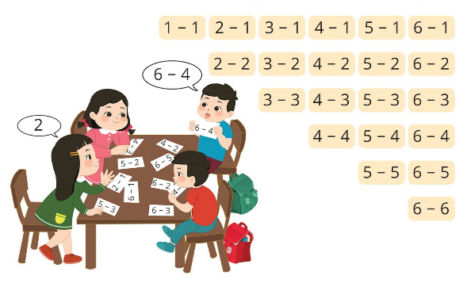
HOẠT ĐỘNG 2: KHÁM PHÁ

Slide 9



THẢO LUẬN NHÓM 2:
( 3 phút )
Tìm kết quả từng phép trừ trong phạm vi 6

Slide 10
1 - 1 =
2 - 1 =
3 - 1 =
4 - 1 =
5 - 1 =
6 - 1 =
-
0
-
1
-
2
-
3
-
4
-
5
2 - 2 =
3 - 2 =
4 - 2 =
5 - 2 =
6 – 2 =
-
0
-
1
-
2
-
3
-
4
3 - 3 =
4 - 3 =
5 - 3 =
6 - 3 =
0
1
2
3
4 - 4 =
5 - 4 =
6 - 4 =
0
1
2
5 - 5 =
6 - 5 =
0
1
6 - 6 =
0

Slide 11
BẢNG TRỪ TRONG PHẠM VI 6
1 - 1 =
2 - 1 =
3 - 1 =
4 - 1 =
5 - 1 =
6 - 1 =
0
1
2
3
4
5
2 - 2 =
3 - 2 =
4 - 2 =
5 - 2 =
6 – 2 =
0
1
2
3
4
3 - 3 =
4 - 3 =
5 - 3 =
6 - 3 =
0
1
2
3
4 - 4 =
5 - 4 =
6 - 4 =
0
1
2
5 - 5 =
6 - 5 =
0
1
6 - 6 =
0

Slide 12
BẢNG TRỪ TRONG PHẠM VI 6
1 - 1 =
2 - 1 =
3 - 1 =
4 - 1 =
5 - 1 =
6 - 1 =
0
1
2
3
4
5
2 - 2 =
3 - 2 =
4 - 2 =
5 - 2 =
6 – 2 =
0
1
2
3
4
3 - 3 =
4 - 3 =
5 - 3 =
6 - 3 =
0
1
2
3
4 - 4 =
5 - 4 =
6 - 4 =
0
1
2
5 - 5 =
6 - 5 =
0
1
6 - 6 =
0

Slide 13
BẢNG TRỪ TRONG PHẠM VI 6
1 - 1 =
2 - 1 =
3 - 1 =
4 - 1 =
5 - 1 =
6 - 1 =
0
1
2
3
4
5
2 - 2 =
3 - 2 =
4 - 2 =
5 - 2 =
6 – 2 =
0
1
2
3
4
3 - 3 =
4 - 3 =
5 - 3 =
6 - 3 =
0
1
2
3
4 - 4 =
5 - 4 =
6 - 4 =
0
1
2
5 - 5 =
6 - 5 =
0
1
6 - 6 =
0

Slide 14
BẢNG TRỪ TRONG PHẠM VI 6
1 - 1 =
2 - 1 =
3 - 1 =
4 - 1 =
5 - 1 =
6 - 1 =
0
1
2
3
4
5
2 - 2 =
3 - 2 =
4 - 2 =
5 - 2 =
6 – 2 =
0
1
2
3
4
3 - 3 =
4 - 3 =
5 - 3 =
6 - 3 =
0
1
2
3
4 - 4 =
5 - 4 =
6 - 4 =
0
1
2
5 - 5 =
6 - 5 =
0
1
6 - 6 =
0

Slide 15
BẢNG TRỪ TRONG PHẠM VI 6
1 - 1 =
2 - 1 =
3 - 1 =
4 - 1 =
5 - 1 =
6 - 1 =
0
1
2
3
4
5
2 - 2 =
3 - 2 =
4 - 2 =
5 - 2 =
6 – 2 =
0
1
2
3
4
3 - 3 =
4 - 3 =
5 - 3 =
6 - 3 =
0
1
2
3
4 - 4 =
5 - 4 =
6 - 4 =
0
1
2
5 - 5 =
6 - 5 =
0
1
6 - 6 =
0

Slide 16
BẢNG TRỪ TRONG PHẠM VI 6
1 - 1 =
2 - 1 =
3 - 1 =
4 - 1 =
5 - 1 =
6 - 1 =
0
1
2
3
4
5
2 - 2 =
3 - 2 =
4 - 2 =
5 - 2 =
6 – 2 =
0
1
2
3
4
3 - 3 =
4 - 3 =
5 - 3 =
6 - 3 =
0
1
2
3
4 - 4 =
5 - 4 =
6 - 4 =
0
1
2
5 - 5 =
6 - 5 =
0
1
6 - 6 =
0

Slide 17
BẢNG TRỪ TRONG PHẠM VI 6
1 - 1 =
2 - 1 =
3 - 1 =
4 - 1 =
5 - 1 =
6 - 1 =
0
1
2
3
4
5
2 - 2 =
3 - 2 =
4 - 2 =
5 - 2 =
6 – 2 =
0
1
2
3
4
3 - 3 =
4 - 3 =
5 - 3 =
6 - 3 =
0
1
2
3
4 - 4 =
5 - 4 =
6 - 4 =
0
1
2
5 - 5 =
6 - 5 =
0
1
6 - 6 =
0

Slide 18
BẢNG TRỪ TRONG PHẠM VI 6
1 - 1 =
2 - 1 =
3 - 1 =
4 - 1 =
5 - 1 =
6 - 1 =
0
1
2
3
4
5
2 - 2 =
3 - 2 =
4 - 2 =
5 - 2 =
6 – 2 =
0
1
2
3
4
3 - 3 =
4 - 3 =
5 - 3 =
6 - 3 =
0
1
2
3
4 - 4 =
5 - 4 =
6 - 4 =
0
1
2
5 - 5 =
6 - 5 =
0
1
6 - 6 =
0

Slide 19
BẢNG TRỪ TRONG PHẠM VI 6
1 - 1 =
2 - 1 =
3 - 1 =
4 - 1 =
5 - 1 =
6 - 1 =
0
1
2
3
4
5
2 - 2 =
3 - 2 =
4 - 2 =
5 - 2 =
6 – 2 =
0
1
2
3
4
3 - 3 =
4 - 3 =
5 - 3 =
6 - 3 =
0
1
2
3
4 - 4 =
5 - 4 =
6 - 4 =
0
1
2
5 - 5 =
6 - 5 =
0
1
6 - 6 =
0

Slide 20
BẢNG TRỪ TRONG PHẠM VI 6
1 - 1 =
2 - 1 =
3 - 1 =
4 - 1 =
5 - 1 =
6 - 1 =
0
1
2
3
4
5
2 - 2 =
3 - 2 =
4 - 2 =
5 - 2 =
6 – 2 =
0
1
2
3
4
3 - 3 =
4 - 3 =
5 - 3 =
6 - 3 =
0
1
2
3
4 - 4 =
5 - 4 =
6 - 4 =
0
1
2
5 - 5 =
6 - 5 =
0
1
6 - 6 =
0

Slide 21
BẢNG TRỪ TRONG PHẠM VI 6




1 - 1 =
2 - 1 =
3 - 1 =
4 - 1 =


0
1
2
5 - 1 =
6 - 1 =
3
4
5





2 - 2 =
3 - 2 =
4 - 2 =
5 - 2 =
6 – 2 =
0
1
2
3
4




3 - 3 =
4 - 3 =
5 - 3 =
6 - 3 =
0
1
2
3



4 - 4 =
5 - 4 =
6 - 4 =
0
1
2


5 - 5 =
6 - 5 =
0
1

6 - 6 =
0

Slide 22
BẢNG TRỪ TRONG PHẠM VI 6




1 - 1 =
2 - 1 =
3 - 1 =
4 - 1 =


0
1
2
5 - 1 =
6 - 1 =
3
4
5





2 - 2 =
3 - 2 =
4 - 2 =
5 - 2 =
6 – 2 =
0
1
2
3
4




3 - 3 =
4 - 3 =
5 - 3 =
6 - 3 =
0
1
2
3



5 - 4 =
6 - 4 =
4 - 4 =
2
0
1


6 - 5 =
5 - 5 =
1
0

6 - 6 =
0

Slide 23
BẢNG TRỪ TRONG PHẠM VI 6




1 - 1 =
2 - 1 =
3 - 1 =
4 - 1 =


0
1
2
5 - 1 =
6 - 1 =
3
4
5





2 - 2 =
3 - 2 =
4 - 2 =
5 - 2 =
6 – 2 =
0
1
2
3
4




3 - 3 =
4 - 3 =
5 - 3 =
6 - 3 =
0
1
2
3



4 - 4 =
5 - 4 =
6 - 4 =
0
1
2


5 - 5 =
6 - 5 =
0
1

6 - 6 =
0

Slide 24
BẢNG TRỪ TRONG PHẠM VI 6




1 - 1 =
2 - 1 =
3 - 1 =
4 - 1 =


0
1
2
5 - 1 =
6 - 1 =
3
4
5





2 - 2 =
3 - 2 =
4 - 2 =
5 - 2 =
6 – 2 =
0
1
2
3
4




3 - 3 =
4 - 3 =
5 - 3 =
6 - 3 =
0
1
2
3



4 - 4 =
5 - 4 =
6 - 4 =
0
1
2


5 - 5 =
6 - 5 =
0
1

6 - 6 =
0

Slide 25
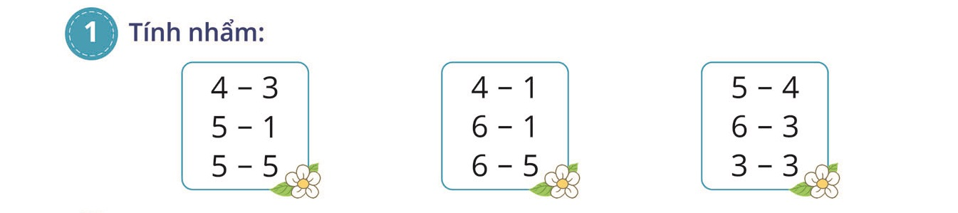
HOẠT ĐỘNG 3: LUYỆN TẬP - THỰC HÀNH

Slide 26

Dặn dò

Slide 27





XIN CHÂN THÀNH CẢM ƠN
QUÝ THẦY CÔ GIÁO VÀ CÁC EM

